Slide 1
Rahmenlehrplan 1-10 BB/BE
(2015)
Ludwigsfelde, 15.11.2018

Slide 2
Grundsätze
Ein schulstufen- und bildungsgangübergreifender Rahmenlehrplan für (fast) alle Schüler/innen
Prinzip der Durchgängigkeit von Jahrgangsstufe
1 bis 10: Niveaustufenkonzept
Prinzip der Vernetzung: zwischen fachlichen und überfachlichen Kompetenzen, zwischen Fächern und innerhalb des Faches
und Darstellung als Onlineplan: Rahmenlehrplan + Material für den Unterricht
Notes:
2

Slide 3




Förderschwerpunkt Lernen
2005
Grundschule
2004
Sekundarstufe I 2006 bzw. 2008

Slide 4

Rahmenlehrplan 1 – 10 (2015)
Teil A
Bildungsziele, Unterrichtsprinzipien
Teil B
2 Basiscurricula
Sprachbildung Medienbildung 13 Übergreifende Themen
Berufs- und Studienorientierung, Diversity, Demokratieerziehung, Europabildung, Gesundheits-förderung, Gewaltprävention, Gender Mainstreaming, Interkulturelle Bildung, Kulturelle Bildung, Mobilitätsbildung, Nachhaltige Entwicklung, Sexualerziehung, Verbraucherbildung
2015
Teil C
28 Fächer: Ziele, Kompetenzen, Standards, Themen und Inhalte
Altgriechisch, Astronomie, Biologie, Chemie, Deutsch, Deutsche Gebärdensprache, Ethik, Geografie, Geschichte, Gesellschaftswissenschaften 5/6, Informatik, Kunst, Latein, L-E-R, Mathematik, Moderne Fremdsprachen, Musik, Naturwissenschaften 5/6, 7-10, Philosophie, Physik, Politische Bildung, Psychologie, Sachunterricht, Sozialwissenschaften/Wirtschaftswissenschaft, Sport, Theater, W-A-T
Notes:
Teil A: Bildung und Erziehung in den Jahrgangsstufen 1 – 10
(Bildungspolitische Ziele [z.B. Inklusion], Unterrichtsprinzipien …)
Teil B: Fachübergreifende Kompetenzentwicklung
(2 Basiscurricula: Sprachbildung, Medienbildung → Standards; 13 übergreifende Themen, z. B: nachhaltige Entwicklung, Demokratiebildung, Diversity, Gender Mainstreaming… )
Teil C: 28 Fächer (Ziele, Kompetenzen, Standards, Inhalte)

Slide 5
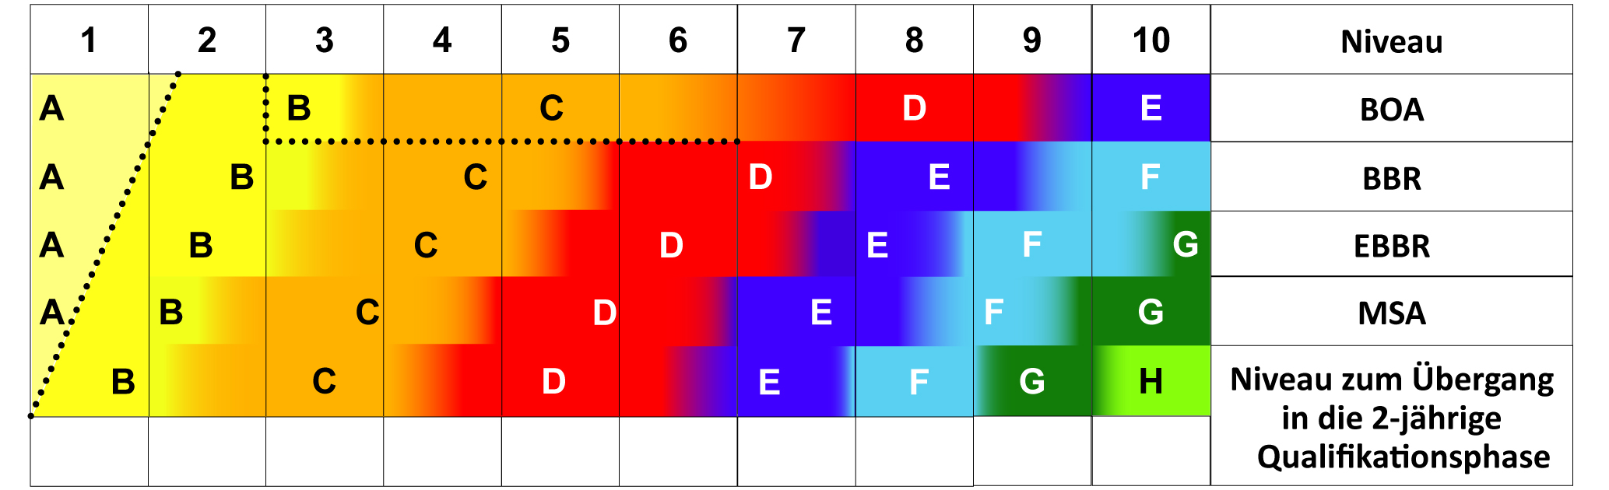
Teil C: Niveaustufen A - H
Zuordnung der Niveaustufen zu Jahrgangsstufen (BE)

Slide 6
Teil B: 13 übergreifende Themen
Berufs- und Studienorientierung
Bildung zur Akzeptanz von Vielfalt (Diversity)
Demokratiebildung
Europabildung in der Schule
Gesundheitsförderung
Gewaltprävention
Gleichstellung und Gleichberechtigung der Geschlechter (Gender Mainstreaming)
Interkulturelle Bildung und Erziehung
Kulturelle Bildung
Mobilitätsbildung
Nachhaltige Entwicklung/Lernen in globalen Zusammenhängen
Sexualerziehung
Verbraucherbildung

Slide 7
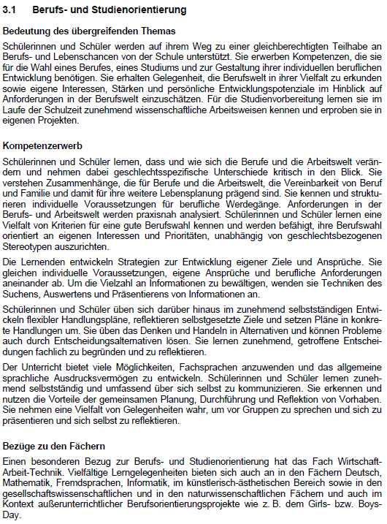
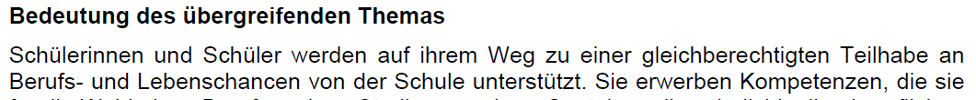
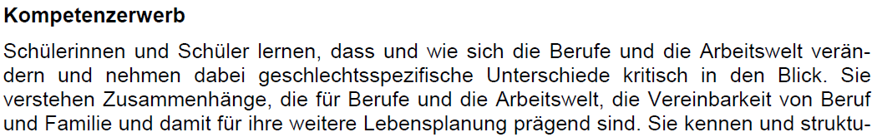
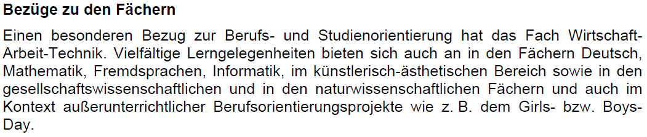
Teil B: Fachübergreifende Kompetenzentwicklung
Übergreifendes Thema „Berufs- und Studienorientierung“

Slide 8
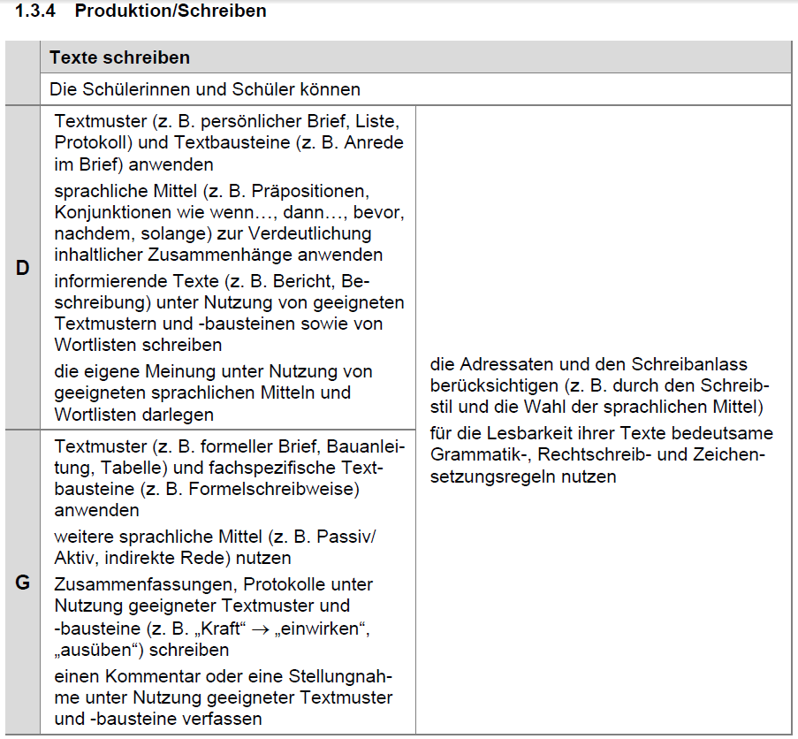
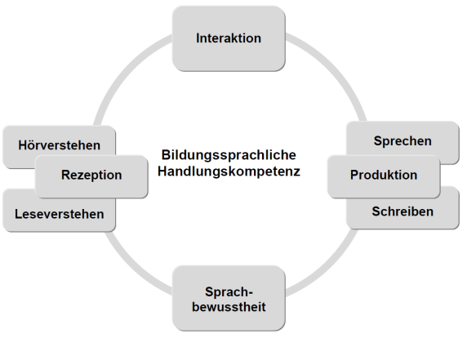
Teil B: Fachübergreifende Kompetenzentwicklung
Basiscurriculum
Sprachbildung:
Zwei Niveaus:
D: Übergang GS → Sek. I
G: Ende der Sek. I
Sehr konkrete Standards

Slide 9
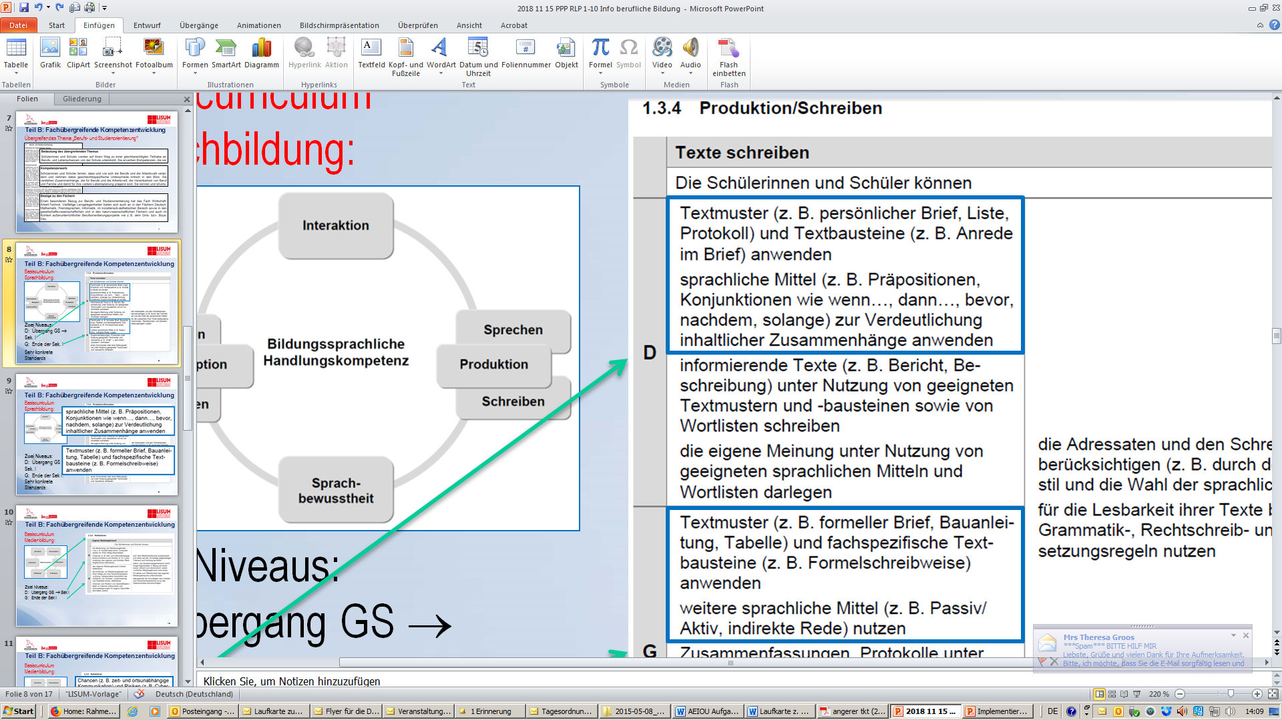
Teil B: Fachübergreifende Kompetenzentwicklung
Basiscurriculum
Sprachbildung:
Zwei Niveaus:
D: Übergang GS → Sek. I
G: Ende der Sek I.
Sehr konkrete Standards

Slide 10
Teil B: Fachübergreifende Operatoren
Operator | Handlung
Nennen, Angeben | Informationen aufzählen, zusammentragen, wiedergeben
Beschreiben | Sachverhalte, Objekte oder Verfahren mit eigenen Worten darstellen
Vergleichen | Gemeinsamkeiten, Ähnlichkeiten und Unterschiede ermitteln und darstellen
Erklären | Sachverhalte verständlich und nachvollziehbar machen und in Zusammenhängen darstellen
Erläutern | Sachverhalte darstellen und unter Verwendung zusätzlicher Informationen veranschaulichen
Begründen | Sachverhalte, Entscheidungen bzw. Thesen durch nachvollziehbare Argumente stützen und sachlich (beispielhaft) belegen
Analysieren, Untersuchen | unter einer Fragestellung wesentliche Bestandteile, Ursachen oder Eigenschaften herausarbeiten bzw. nachweisen
Diskutieren, Erörtern | sich argumentativ mit verschiedenen Positionen auseinandersetzen und ggf. zu einer begründeten Schlussfolgerung gelangen
Beurteilen | zu Sachverhalten eine selbstständige Einschätzung formulieren und begründen

Slide 11
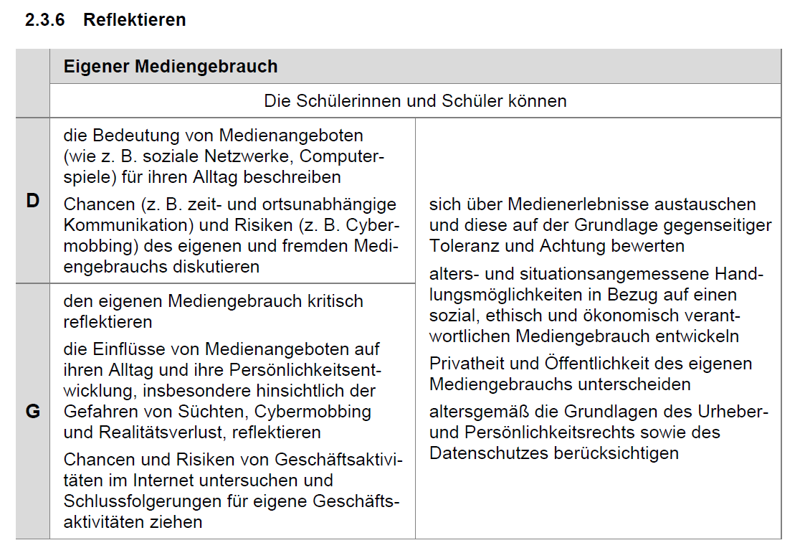
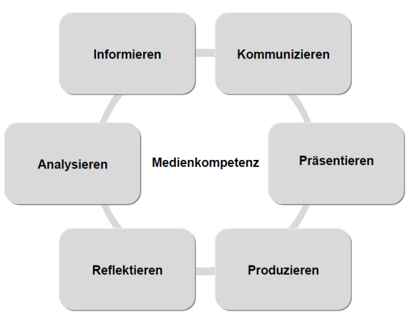
Teil B: Fachübergreifende Kompetenzentwicklung
Basiscurriculum
Medienbildung:
Zwei Niveaus:
D: Übergang GS → Sek I
G: Ende der Sek I

Slide 12
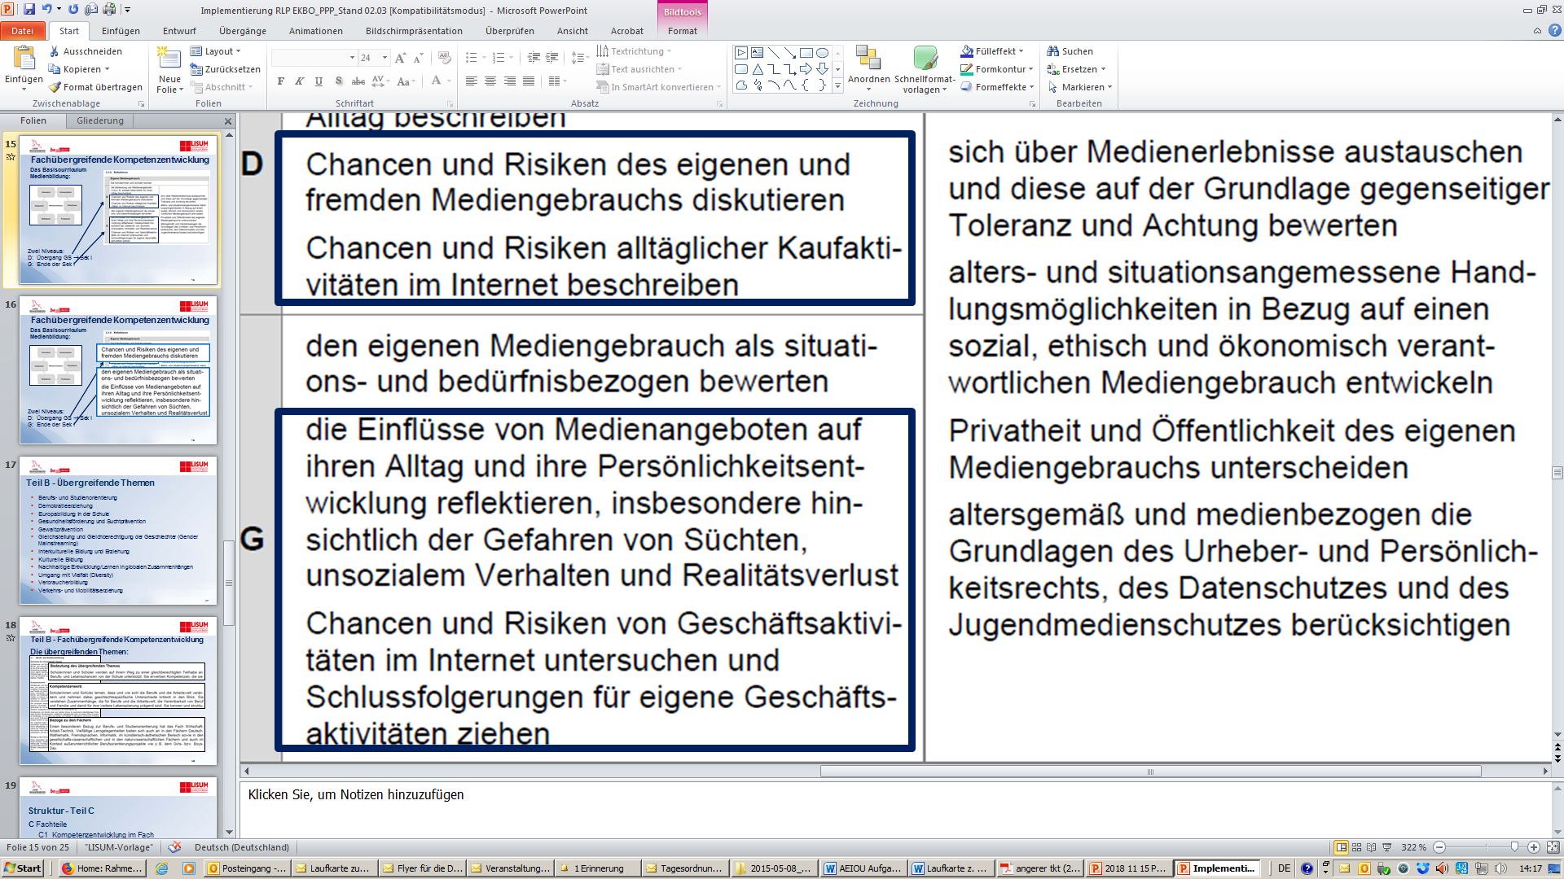
Teil B: Fachübergreifende Kompetenzentwicklung
Basiscurriculum
Medienbildung:
Zwei Niveaus:
D: Übergang GS → Sek I
G: Ende der Sek I
Sehr konkrete Standards

Slide 13
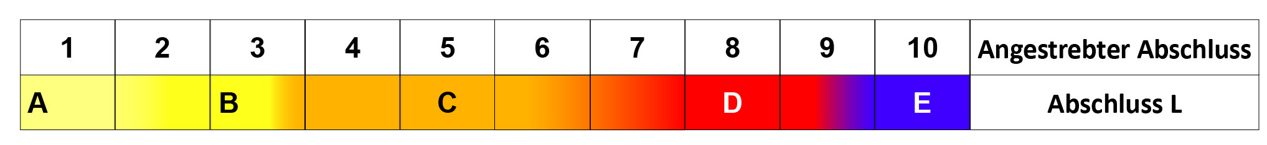



Teil C: Niveaustufen am Ende der Sek. I (BB)

Slide 14


Beispiel:
Moderne
Fremd-
sprachen
Teil C: Moderne Fremdsprachen

Slide 15
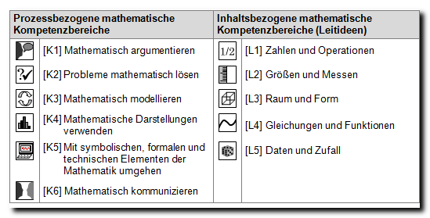
Teil C: Fachbezogene
Kompetenzen
Geschichte
Deuten
Analysieren
Darstellen -
historisch
erzählen
Methoden
anwenden
Urteilen und sich orientieren
Naturwissenschaftliche Fächer
Mit Fach-wissen
umgehen
Erkennt-nisse
gewinnen
Mathematik
Naturwissen-
schaftliche Kompetenz
Kommu-nizieren
Bewerten
RLP Geschichte 2015

Slide 16
Teil C: Bezeichnung der Kompetenzbereiche
„Analyse-
kompetenz“
„Deutungs-
kompetenz“
Deuten
Analysieren
Darstellen -
historisch
erzählen
Methoden
anwenden
Urteilen und sich orientieren
„Methoden-
kompetenz“
„Urteils-kompetenz“
„Narrative Kompetenz“
„Methoden-
geleitet handeln“
„Pol. Urteils-
kompetenz“

Slide 17
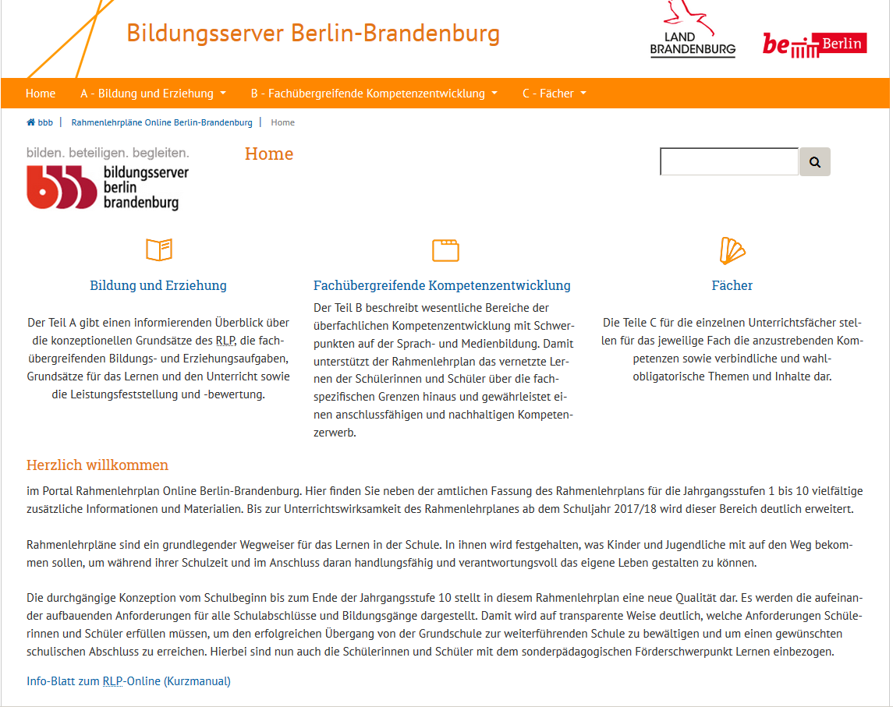
https://bildungsserver.berlin-brandenburg.de/rlp-online/home/

Slide 18
Vielen Dank für Ihre Aufmerksamkeit!
Kontakt:
Boris Angerer
Tel: 03378 209 218
E-Mail: boris.angerer@lisum.berlin-brandenburg.de
www.lisum.berlin-brandenburg.de

